Slide 1

Projet MLOPS
Omar Abdillahi
Bagci Osman
Boutrouft Younes
SOP Leonnel Romuald
Kabbaj Mohamed

Slide 2
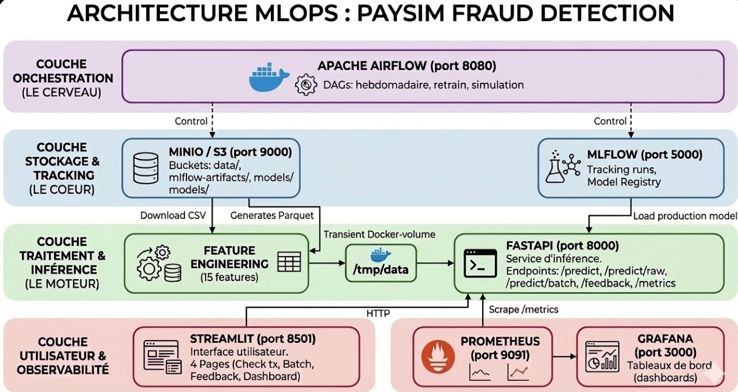
Dataset : plus de 2 millions de données

Slide 3


Dag Airflow
Data processing
Retrain_pipeline
Predict

Slide 4
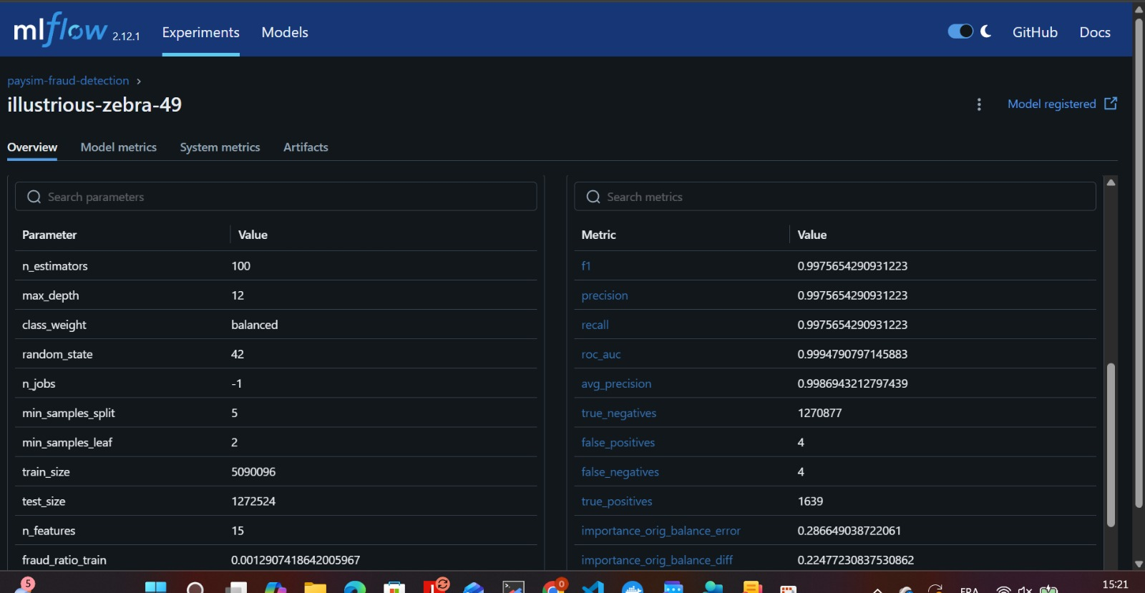
Métriques MLFlow

Slide 5
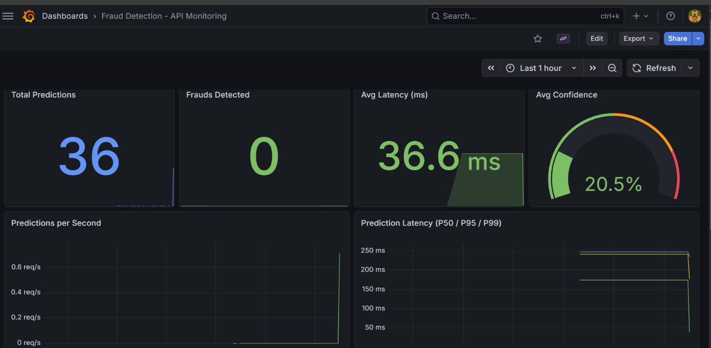
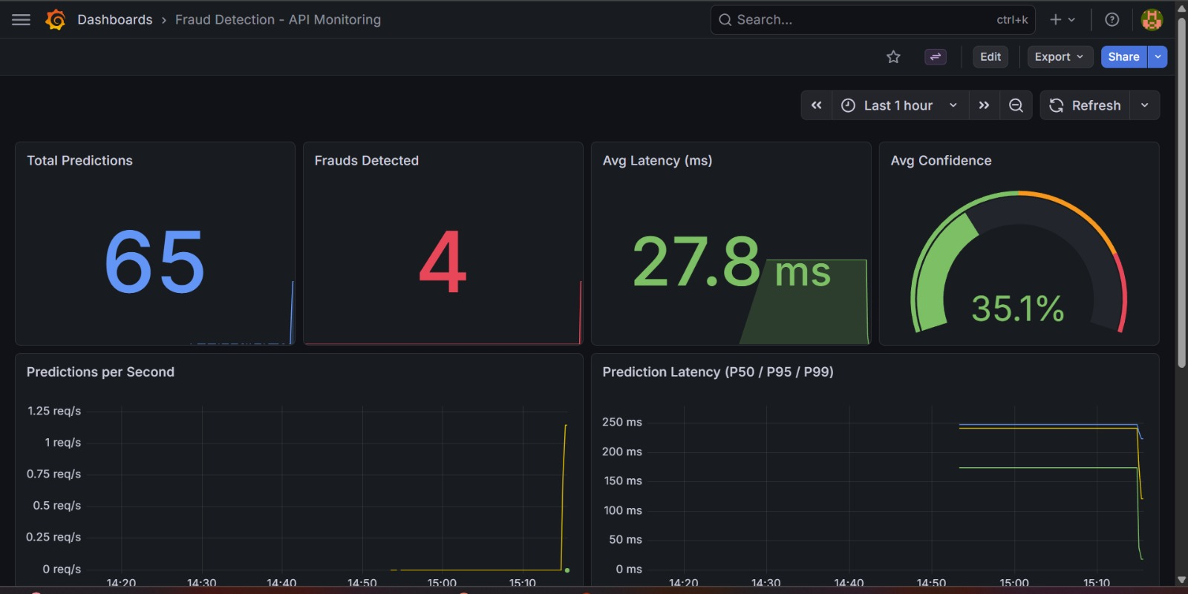
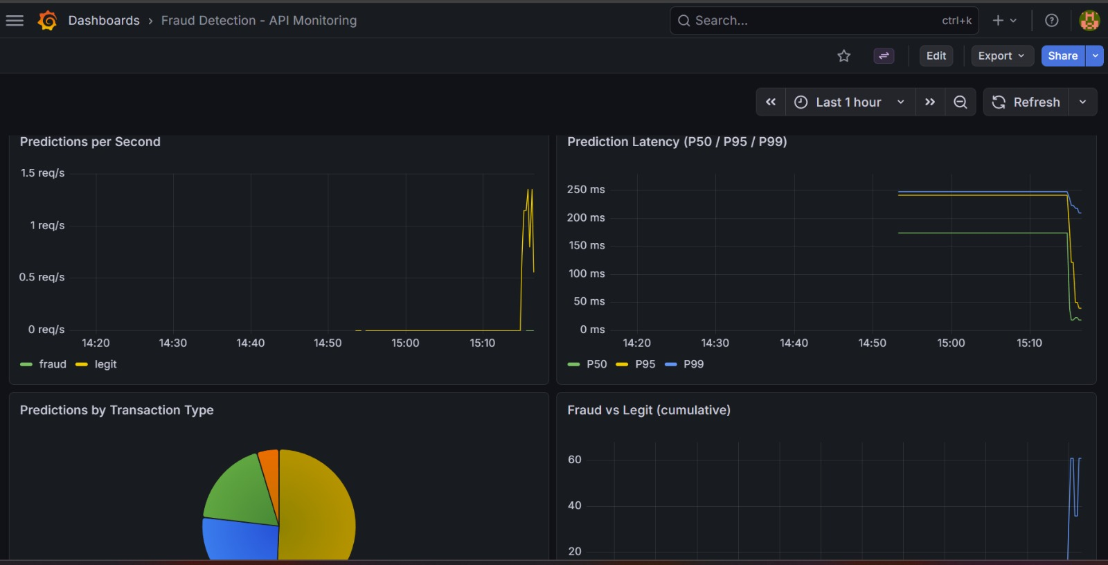
Live time data - Graphana

Slide 6
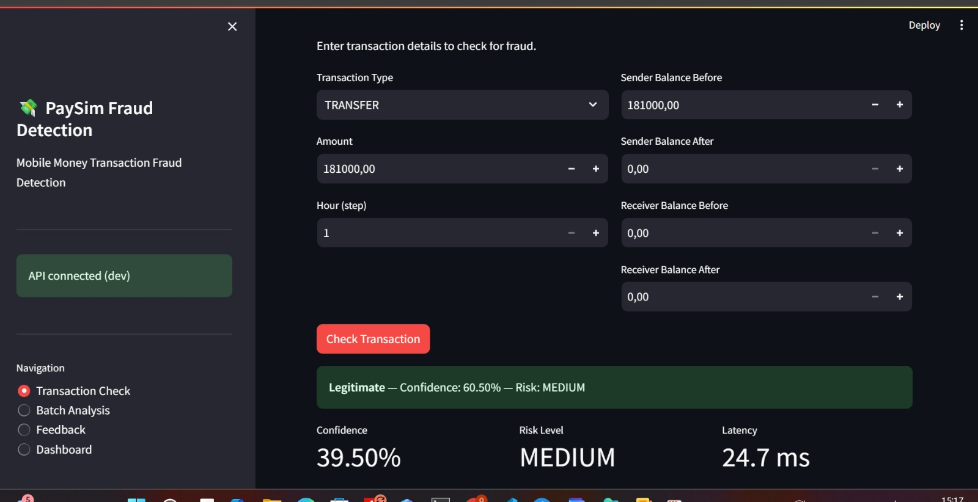
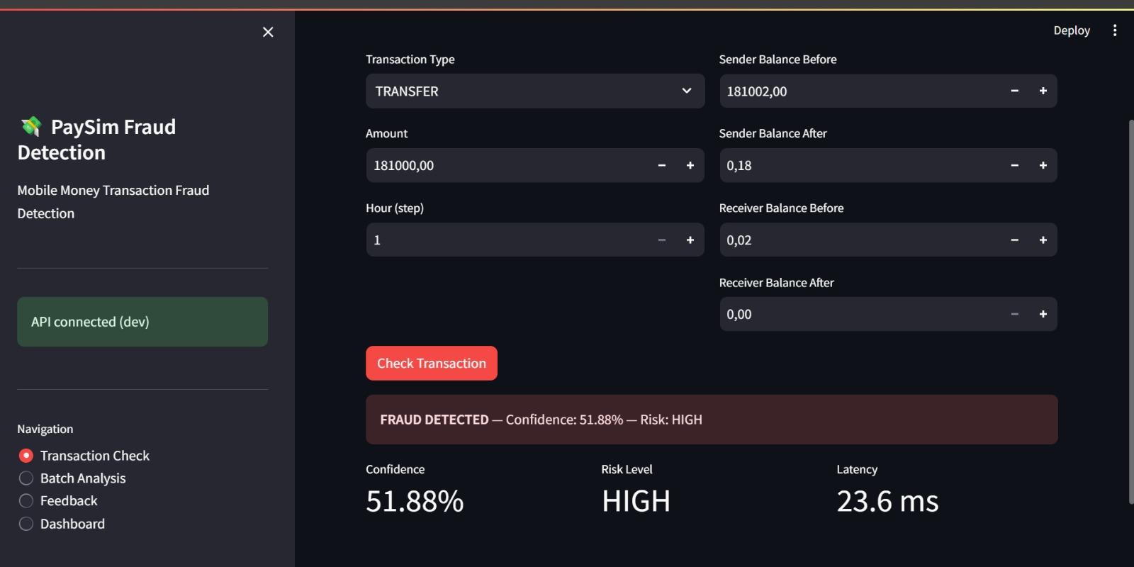
Streamlit - transaction fraud detection

Slide 7
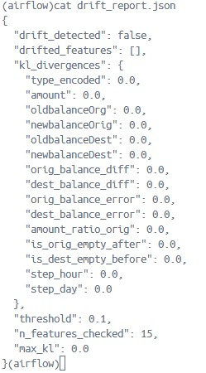
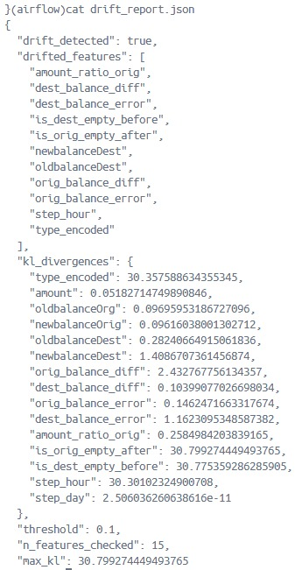
Data drift detection

